Slide 1

The Basic of Hygiene in Dentistry
Subject:
(lect. practice)
For:
Dentistry
assoc. Prof. Jindřich Fiala
Dept. of Preventive Medicine

Slide 2
Subject scope
The basic general principles and methods of health protection
Non-infectious factors affecting health (environmental, occupational, nutritional and other lifestyle factors…)
Infectious factors (infectious epidemiology)

Slide 3
Exam questions – topics:
Health determinants, principles and types of prevention, preventive medicine……
Main risk factors and prevention of cardiovascular diseases
Main risk factors and prevention of cancer
Questions from human nutrition, dietary guidelines ( 9 ques.)
Smoking and health (9 questions)
Occupational hygiene – work and health (8 questions)
Infectious epidemiology (20 questions)

Slide 4
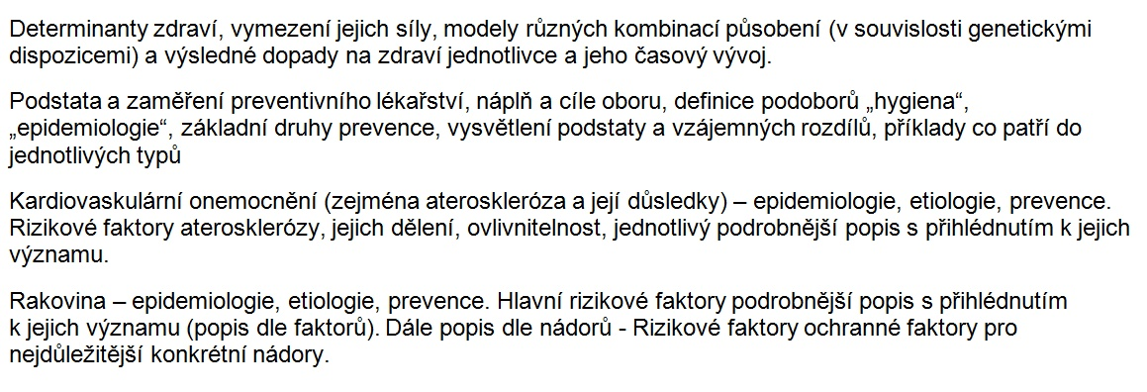
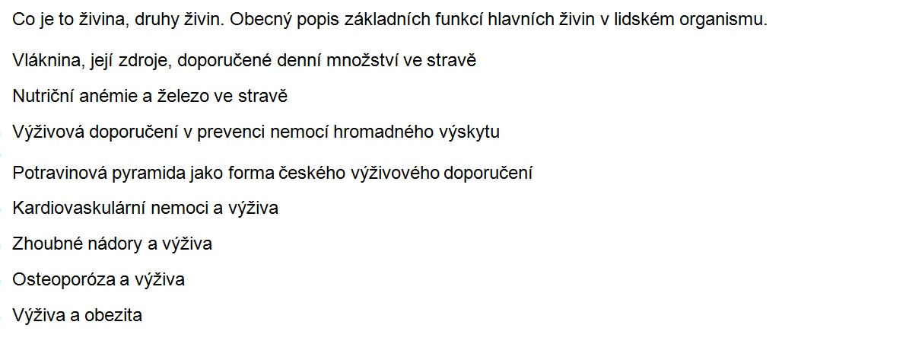
Zkušební otázky

Slide 5
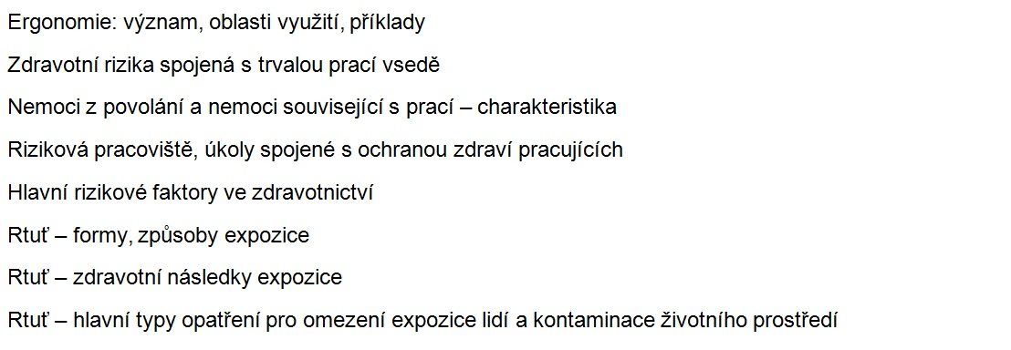
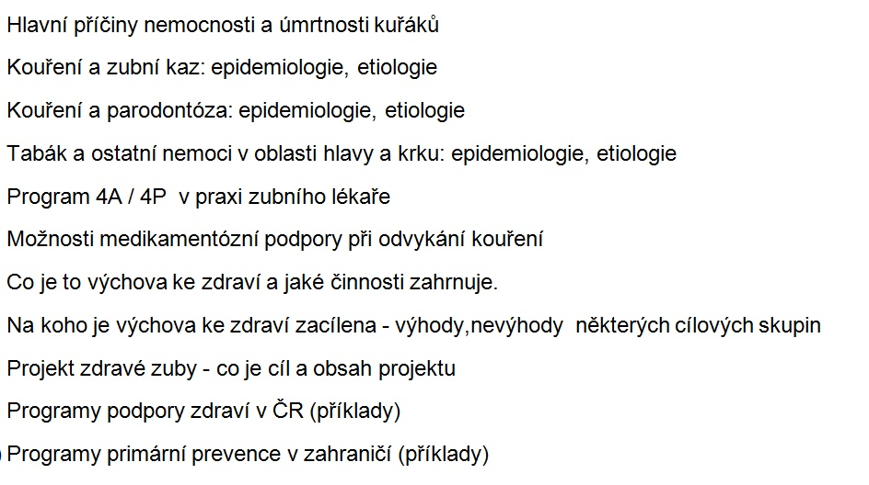
Zkušební otázky

Slide 6
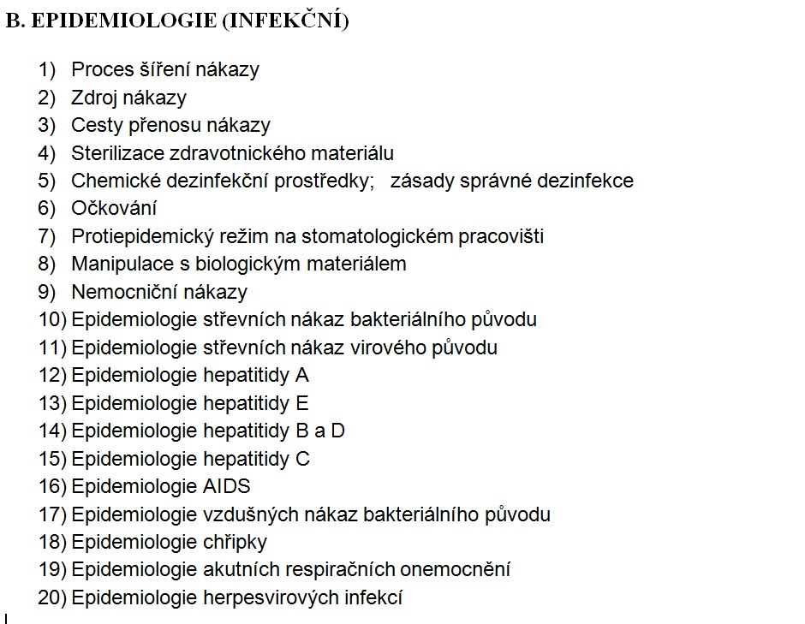
Zkušební otázky

Slide 7
Schéma výuky:
5 společných seminářů (povinná účast!)
5 x 3 hod.
Semináře / praktika (povinná účast!)
7 x 3 hod.
Zkouška

Slide 8
Why?

Slide 9
Reasons:
Preventions works also in dentistry
Oral health is greatly influenced by factors like nutrition, smoking, hygiene, infections….)
Oral health is closely connected with main diseases and their risk factors
Occupational hygiene (physical and chemical factors): risks both for medical staff and patients
Infections (respiratory, parenteral): risks both for medical staff and patients

Slide 10
Determinants of health
External influences
(including lifestyle)
Hereditary
dispositions
Health

Slide 11
On what depends, how healthy we are
Socioeconomic
factors
Lifestyle
factors (70%)
Health Care
(quality, availability,
effectiveness)
up to 20%
Inherited
dispositions
Environment
(air pollution, water quality,
noise, chemicals, etc.)
(up to 5 %)
Time (age)
Health

Slide 12
Health determinants
The result depends on the balance
Protective
factors
Risk
factors
ILLNESS - HEALTH?
Genetic basis

Slide 13
Progress of individual health– different combinations of genetics ans lifestyle
Excellent health (condition)
Excellent genotype + very healthy lifestyle
Excellet genotype + very unhealthy lifestyle
Health quality (of life)
Bad genotype + healthy lefestyle
Health
Disease
Bad genotype + unhealthy lifestyle
Serious illness
Youth
Time, age
Elderly

Slide 14
Health protection and promotion
Protection from harmful external influences
Environmental (physical, chemical, biological)
Harms mediated by bad lifestyle
Health promotion
Healthy lifestyle
Medical promotion of imunity
14
Notes:
14

Slide 15
Hygiene, preventive medicine, epidemiology
Hygiene:
Environment and its impact on health (living conditions, work…)
Preventive medicine:
Health protection, disease prevention, health promotion
Epidemiology:
Study of the distribution and determinants of diseases

Slide 16
TYPES OF PREVENTION
 | Principle:
Prevention levels
Prevent the origin of ilness – by eleminating the causes of disease and/or by promoting the resistence
Primary
Early diagnosis of disorder, interruption of the development of the disease before the symptomatic stage
Secondary
Reduce the progression of disease, prevent new attacs of disease
Terciary

Slide 17
Levels of prevention a) primary, b) secondary, c) tertiary
a. Primary prevention is the prevention of disease or injury. Primary prevention activities can be directed at individuals or at the environment.
(1) Health education: encouraging people to develop good health habits (nutrition, exercise), to avoid harmful substances (alcohol, tobacco, drug abuse) and harmful circumstances (driving while intoxicated) and to use specific protective measures (e.g., immunizations, condom use).
(2) Environmental modification can decrease injuries from falls, fires, or automobile accidents. Environmental sanitation is used to provide an adequate sewage system, safe drinking water, clean air, and environment free of toxic substances.

Slide 18
b. Secondary prevention
is the early detection and prompt treatment of disease.
(1) Screening programs are used to detect diseases in early preclinical stages, when effective therapy may either cure the disease or limit its progression (e.g., neonatal detection of phenylketonuria, the Pap test to detect in situ carcinoma of the cervix, glaucoma testing).
(2) Primary medical care is the predominant form of secondary prevention. Most health expenses are spent on, and most health care personnel are employed in, primary care.
c. Tertiary prevention is the limitation of disability and the rehabilitation from disease. It emphasizes a person’s remaining abilities and attempts to restore the person to as normal a life as possible.

Slide 19
2 strategies in prevention:
Population approach
Individual approach
(also „high risk strategy“)
19
Notes:
19

Slide 20
What belongs to primary prevention
Lifestyle:
No-Smoking
Healthy diet
Physical activity
Occupational hygiene (a chování pracovníků)
Environmental hygiena
(air, water, noise, radiaton…)
Food safety
Common hygiene (transmission of infections)
Vaccination

Slide 21
What belongs to secondary prevention
Screening, preventive check-ups with the aim of early diagnosis

Slide 22
PRINCIPY PRIMÁRNÍ PREVENCE a srovnání s klinickou medicínou
 | Klinická medicína: | Primární prevence:
Nemocný člověk,
pacient
Zdravý člověk
(= bez specifických potíží)
Subjekt zájmu:
Profil rizik
(detekce rizik ohrožujících zdraví do budoucna)
Klinická diagnóza
(určení příčiny
aktuálních potíží)
Cíl vyšetření:
Léčba
(farmakologická, chirurgická či jiná)
Behaviorální
intervence (nefarmakologická)
Opatření:

Slide 23
Epidemiologické metody
Ne každá prokázaná souvislost je souvislostí příčinnou (kauzální)!
Korelační studie
Data nejsou získávána od jednotlivců, ale na populační úrovni. Např. spotřeba potravin vs. výskyt nádorů, a mezinár. srovnání
Studie případů a kontrol (case-control)
Osoby vybrány podle přítomnosti či nepřítomnosti onemocnění, (případy + kontrolní soubor), zpětně srovnávána anamnéza.
Prospektivní studie
Skupina zdravých osob sledována řadu let (např. sledování výživy), čeká se na výskyt onemocnění, potom srovnání působením kterých faktorů se lišili zdraví a nemocní.
Mohou být i experimentální typu CLINICAL TRIAL

Slide 24
Types of epidemiologic studies
Descriptive
Analytic

Slide 25
Descriptive studies
describe the distribution of cases by the variables of person, place, and time in order to study and describe acute outbreaks of disease, to follow secular trends of disease occurrence over time, and to develop hypotheses about disease transmission.

Slide 26
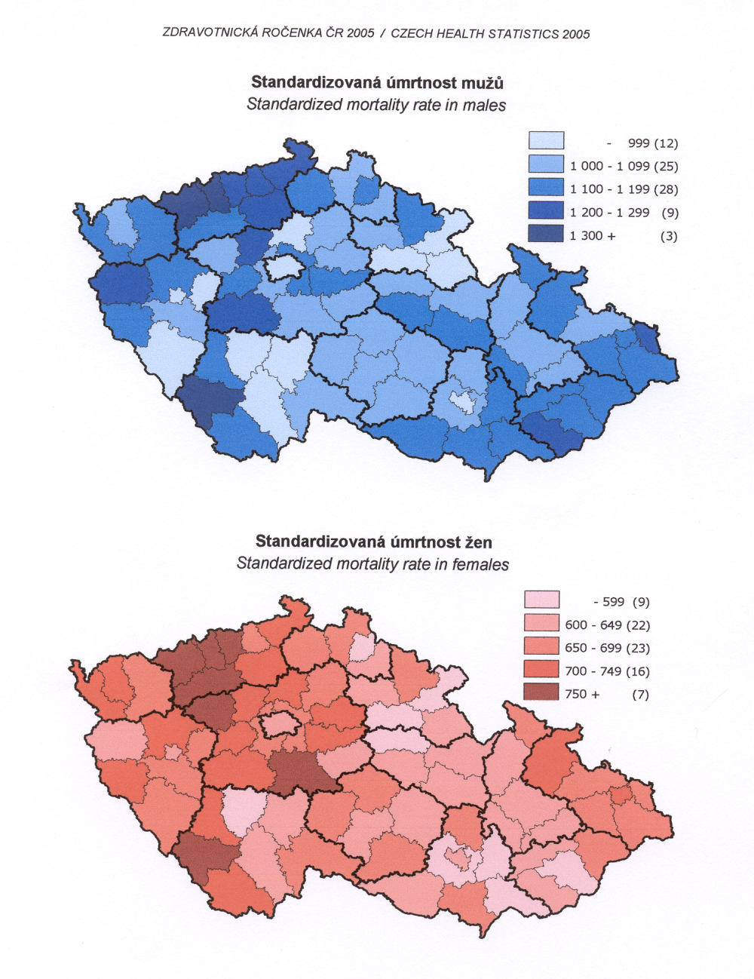

Slide 27
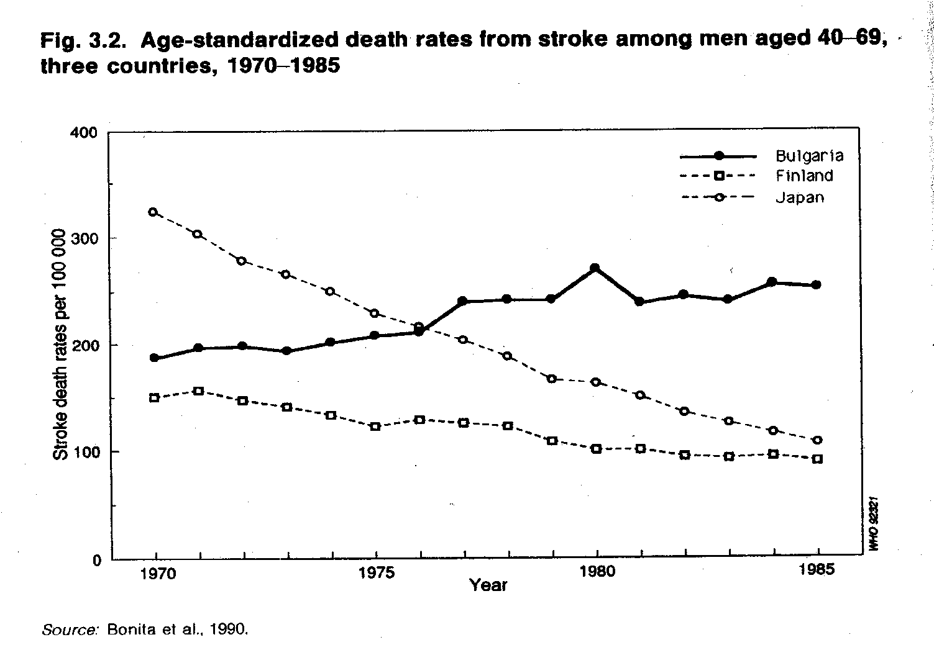

Slide 28
Analytic studies
a) Observational
such as the retrospective (case-control) studies and the prospective (cohort) studies, identify causal relationships or factors associated with disease. In most cases, analytic studies do not prove cause and effect, but there are used to generate hypotheses that can be tested.
b) Experimental

Slide 29
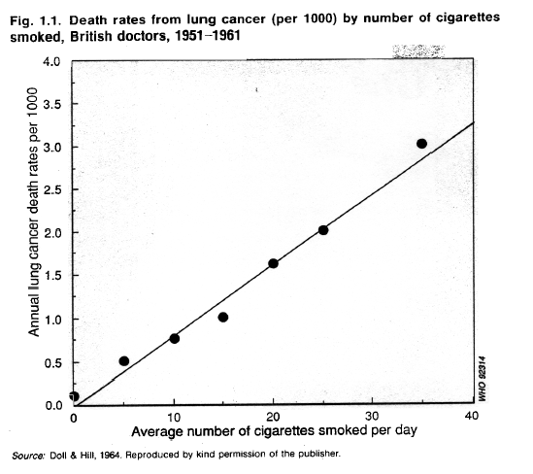

Slide 30
Experimental studies
are carefully designed to prove an association between a factor and disease outcome
e.g. vaccine field trials and clinical studies that evaluate therapy
giving vitamins, antioxidants etc. and studying the preventive effect
Placebo controlled double blind test

Slide 31
Tools for measuring health status of a population
Mortality
standardized mortality ratio (SMR), mortality in the productive age, years of potential life lost (YPLL)
life expectancy (at birth)
Morbidity - prevalence
- incidence

Slide 32
Cardiovascular diseases – epidemiology, risk factors (etiology), prevention

Slide 33
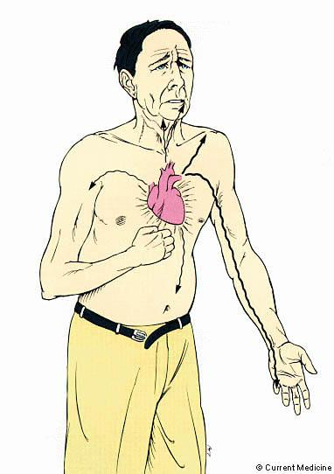

Slide 34
Atherosclerosis
Common denominator, and the main cause of cardiovascular disease
Consequences:
Myocardial infarction
Stroke

Slide 35
Mortality structure

Slide 36
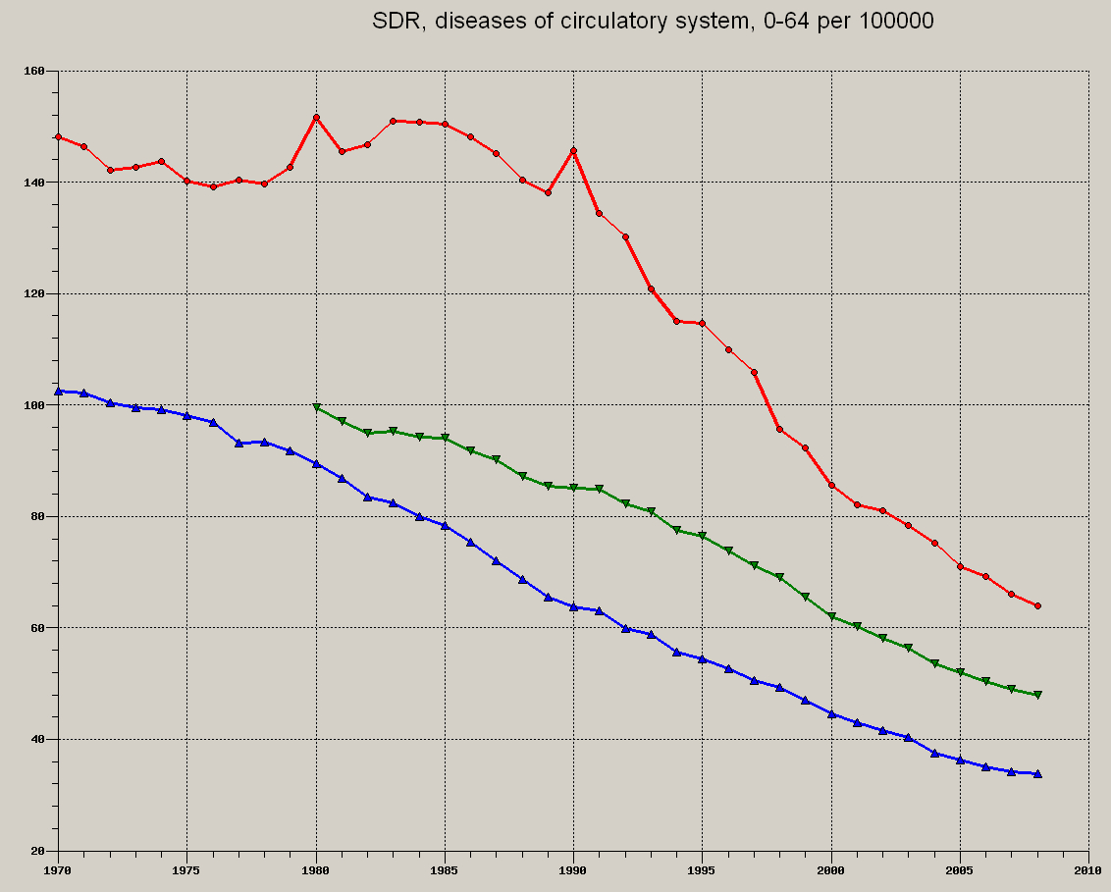
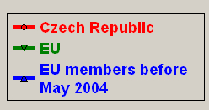

Slide 37
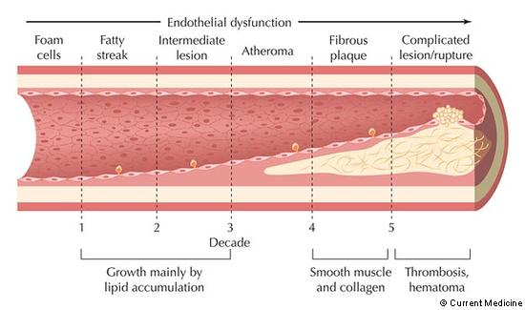
Časový vývoj aterosklerózy

Slide 38
Causes of atherosclerosis
Main modifiable risk factors
Lifestyle factors
Physiologic characteristics
(Modifiable directly
(Modifiable undirectly, secondarily)
High blood Cholesterol
Smoking
High Blood Pressure
Diet - rich in saturated fats, cholesterol and energy
Overweight, obesity
Diabetes,
elevated blood sugar
Physical inactivity
Alcohol – high consumption
Trombogenic factors

Slide 39
Smoking
The single most important risk factor for cardiovascular diseases (and cancer)
Harms even in the smallest dose
Basicaly very easy modifiability

Slide 40
Strava a riziko aterosklerózy
Složení a množství tuků (MK)
Nasycené (saturované) (masný a mléčný tuk, kokos)
Nenasycené (rostlinné oleje, mořské ryby)
- Jedno-nenasycené
- Vícenenasycené
- „Trans“- pozor – pečivo apod!
Cholesterol (není ale to nejdůležitější)
Energetický příjem (nadměrný)
Ochranné látky (vitamíny, antioxidanty, vláknina)

Slide 41
Prevence kardiovaskulárních onemocnění
Společné doporučení českých odborných společností
www.athero.cz
Všem jedincům profesionálně poradit ve výběru potravin tak, aby si dokázali sestavit jídelníček představující nejnižší riziko vzniku KVO
Zdravá strava snižuje riziko více mechanismy, včetně:
Snížení hmotnosti
Snížení TK
Snížení krevních lipidů
Ovlivnění glykémie
Snížení náchylnosti k trombóze

Slide 42
Doporučení stravy pro prevenci KVO
Strava musí být pestrá
Energetický příjem takový, aby BMI = 18,5 - 25
Podporovat konzumaci následujících druhů potravin:
Ovoce a zelenina
Celozrnné obilniny a chléb
Mléčné výrobky s nízkým obsahem tuku
Ryby
Ryby a omega-3 MK obzvláště chrání před KVO
Tuky:
Tuky = 25-35% příjmu energie
Nasycené – do 7% celk. energie
Příjem cholesterolu < 200mg denně
Nasycené t.nahradit sacharidy a MUFA+PUFA
Při zvýšeném LDL-chol dopor. fytosteroly 2g/den

Slide 43
Causes of atherosclerosis
Main modifiable risk factors
Lifestyle factors
Physiologic characteristics
Smoking
High blood Cholesterol
Diet - rich in saturated fats, cholesterol and energy
High Blood Pressure
Overweight, obesity
Physical inactivity
Diabetes,
Glucose intolerance
Trombogenic factors
Alcohol – high consumption
Low
cardiorespiratory
fitness

Slide 44
Doporučení pohybové aktivity
Provozovat pravidelně rekreačně-sportovní aktivitu:
Vytrvalostní, aerobní
Typ aktivity:
5 nebo více dní v týdnu
Frekvence:
Trvání 1 aktivity:
30 min, lépe 45 min
Intenzita:
Střední (> 60 % max. SF)
Max.SF (srdeční frekvence) = 220 - věk
Další cesty jak zvýšit aktivitu:
Do schodů místo výtahu
Vytvořit plán aktivit, zaznamenávat
Do práce pěšky, na kole….
Pořídit si a nosit krokoměr
Zacvičit si v pracovní přestávce
Jízda na rotopedu při sledování TV

Slide 45
RR koronárně-srdečního onemocnění ve vztahu k alkoholu

Slide 46
Cholesterol
Pozitivní role:
Stavební kámen každé buňky (membrána)
Tvorba steroidních hormonů
(hormony kůry nadledvinek, pohlavní hormony)
Základ žluče (důležitá pro trávení)
Škodlivá – je-li ho v krvi příliš:
Ateroskleróza
(ukládání do stěny tepen jako cholesterolový plát)

Slide 47
Druhy cholesterolu v krvi
Celkový cholesterol (TC)
< 5 mmol/l, u rizik. < 4,5 mmol
LDL-cholesterol (LDL-C)
< 3 mmol/l, u rizik. < 2,5 mmol
HDL-cholesterol (HDL-C)
> 1 mmol/l

Slide 48
Cholesterol v ČR
Průměr v populaci dospělých:
6 mmol/l
Podíl populace s hladinami vyšší než doporučená hodnota:
70%

Slide 49
Na čem závisí hladina krevního cholesterolu
Individuální regulační schopnosti dané geneticky (kvalita LDL receptorů apod.)
Strava:
Složení konzumovaných tuků (poměr nasycených a nenasycených mastných kyselin)
Množství cholesterolu v potravě
Látky ovlivňující vstřebávání cholesterolu
Pohybová aktivita
Nadváha a obezita

Slide 50
Doporučení tělesné hmotnosti
(Energetická bilance, složení těla – obsah tuku)
Udržovat rovnováhu mezi příjmem energie a výdejem tak, aby:
BMI 18,5 - 25
Hmotnost [kg] / (Výška)² [m]
Hmotnostní přírůstek za dospělost < 5 kg
Hodnocení hmotnosti podle BMI:
Podváha | Přiměřená hmotnost | Nadváha | Obezita
< 18,5 | 18,5 - 25 | 25 - 30 | > 30

Slide 51
Krevní tlak
Systolický TK | Diastolický TK | Kategorie
< 120
< 80
Optimální
120 - 129
80 - 84
Normální
130 - 139
85 - 89
Vysoký normální
> 140
> 90
Hypertenze

Slide 52
Cancer

Slide 53
Rakovina - epidemiologie
Postihne každého 3.člověka (onemocnění)
26,7 % ze všech úmrtí
Ve věkovém rozmezí 45-64r. Ale zodpovídá za 50% všech úmrtí! (EU)
V ČR ročně přes 70 tis. nových případů, ve stejné době 28 tis zemře (letalita 39,2 %?)
Ale bez dg.C44: letalita 54,3 %!

Slide 54
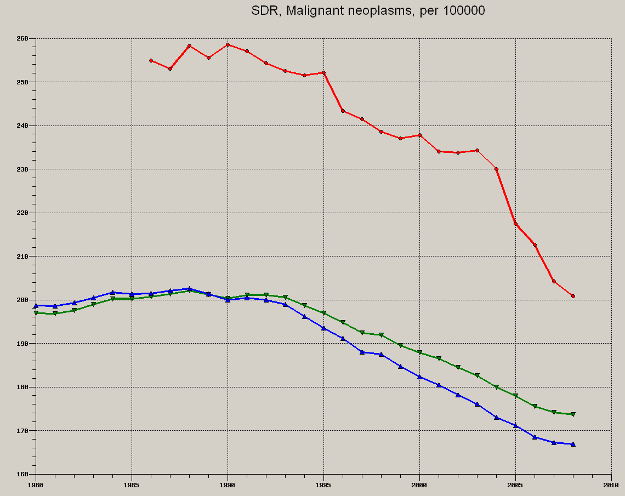

Slide 55
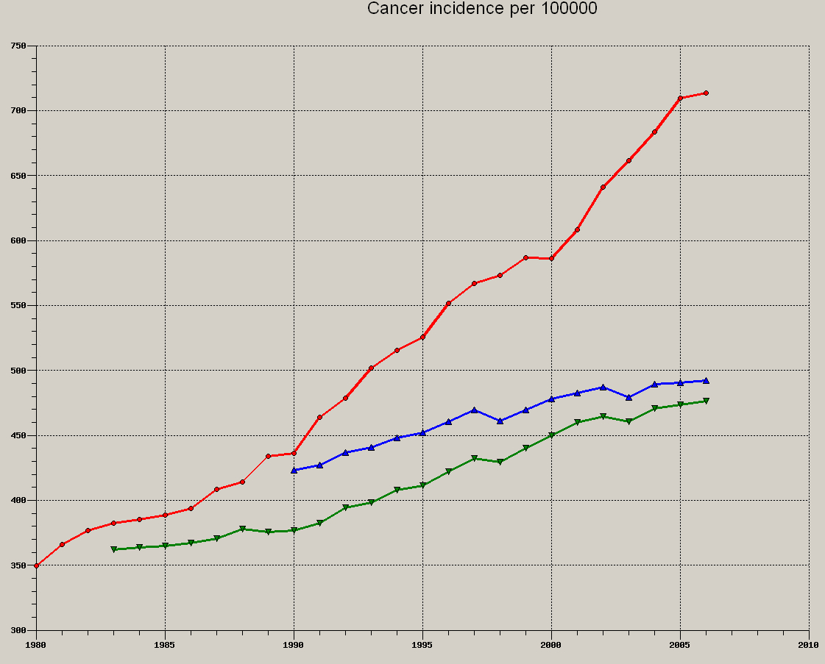

Slide 56
Pořadí nádorů dle úrtnosti
Muži:
Ženy:
Plíce - 26,7 %
Kolorektum – 15,8 %
Prostata - 8,9 %
Slinivka - 6,0 %
Žaludek – 4,8 %
Ledviny – 4,6 %
Játra – 3,4 %
Moč. Měchýř – 3,0 %
----------------------
Těchto 8 = celk: 73,2 %
Prs – 15,4 %
Kolorektum – 14,3 %
Plíce – 11,0 %
Slinivka - 7,0 %
Vaječníky – 6,0 %
Žaludek – 4,3 %
Ledviny – 3,5 %
Žlučník – 3,0 %
----------------------
Pohlavní orgány celkem: 14,3%
Tyto všechny nádory = celk: 72,8 %

Slide 57
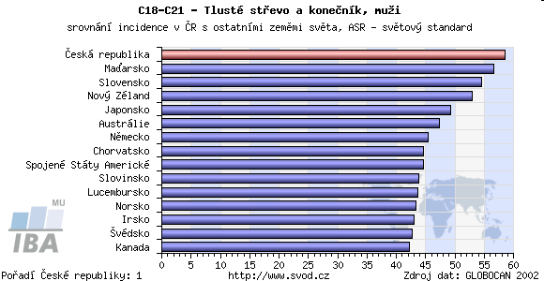
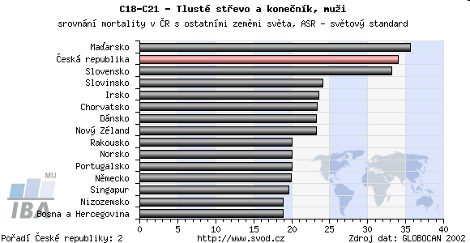
Kolorektum
Incidence:
Mortalita:

Slide 58
Main risk factors
Causes of cancer

Slide 59
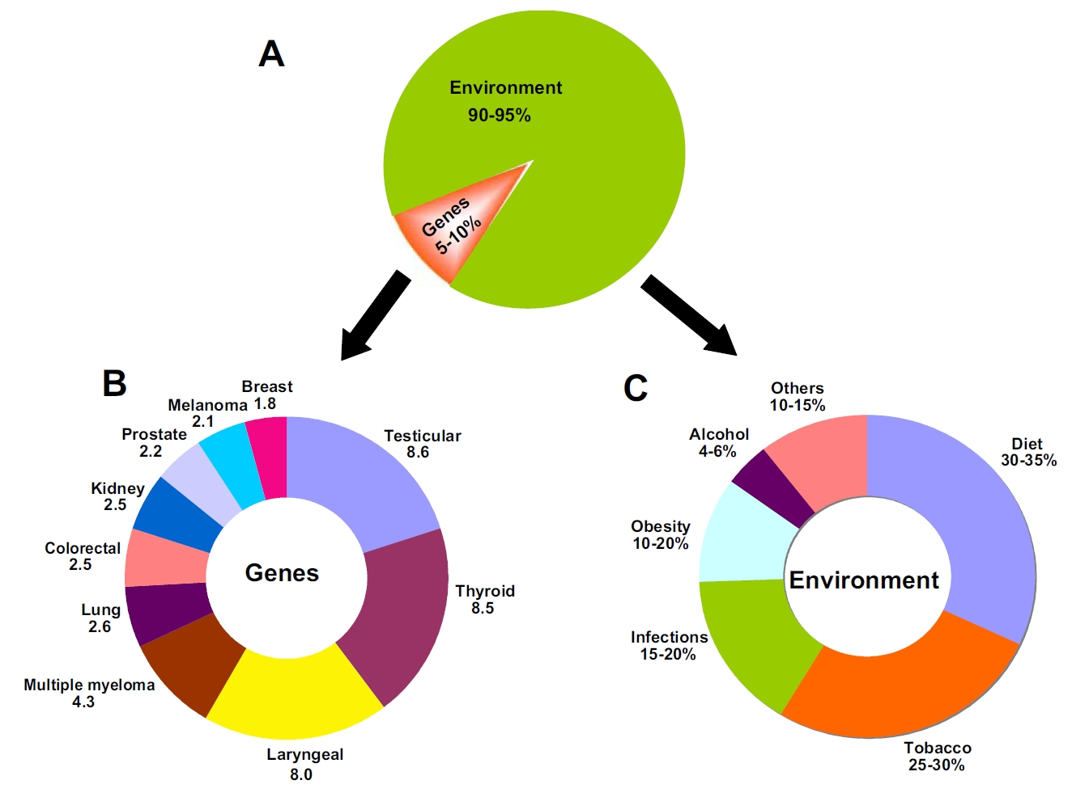
Příčiny rakoviny
59
Anand et al. (2008)
Notes:
59

Slide 60
Attributive parta of overall cancer mortality
Cancer causes
Modifiable factors cause 90-95 % of all cancers!
Diet
35 %
Smoking
30 %
5 %
Physical inactivity
5 %
Alcohol
Infections
Radiation (including Sun)
Occupational exposures
Chemical pollution and residuals
%
0
5
10
15
20
25
30
35
40

Slide 61
Kouření
Nejvýznamnější jednotlivá příčina rakoviny (30% všech případů)
V kouři cigaret 60 prokázaných lidských karcinogenů (!!!)
Cigarety klasifikovány jako karcinogen třídy I (=prokázaný humánní)
Prokazatelně zvyšuje riziko 19 nádorů

Slide 62
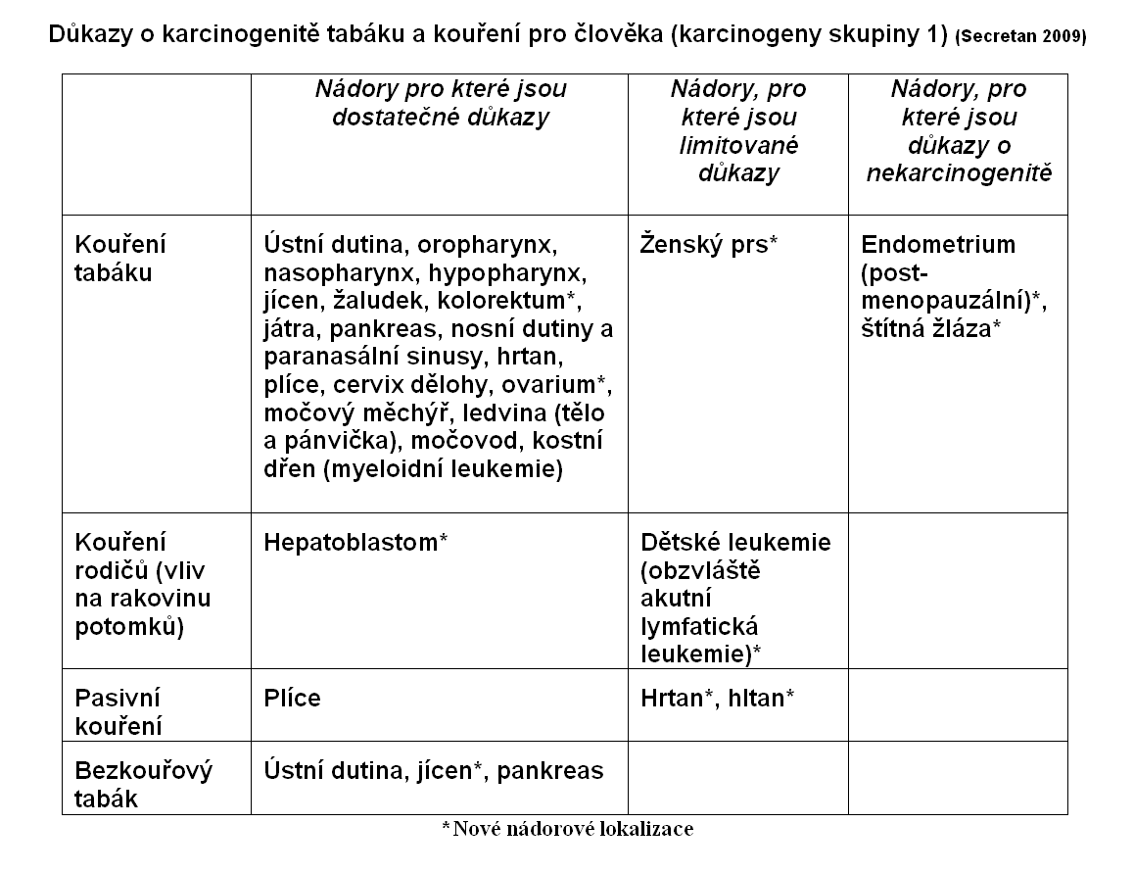

Slide 63
Diet and the risk of cancer

Slide 64
Jak velký je podíl výživových faktorů na riziku rakoviny?
Doll, Peto (1981):
35 % (10-70)
Moreno (2008):
30 %
Anand (2008):
30-35 %
64
Notes:
64

Slide 65
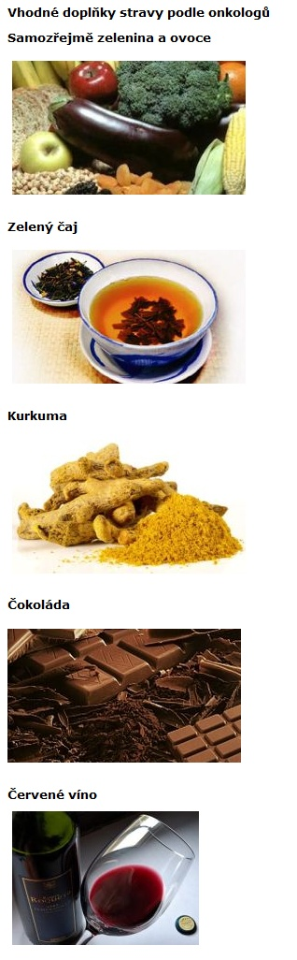
65
Notes:
65

Slide 66
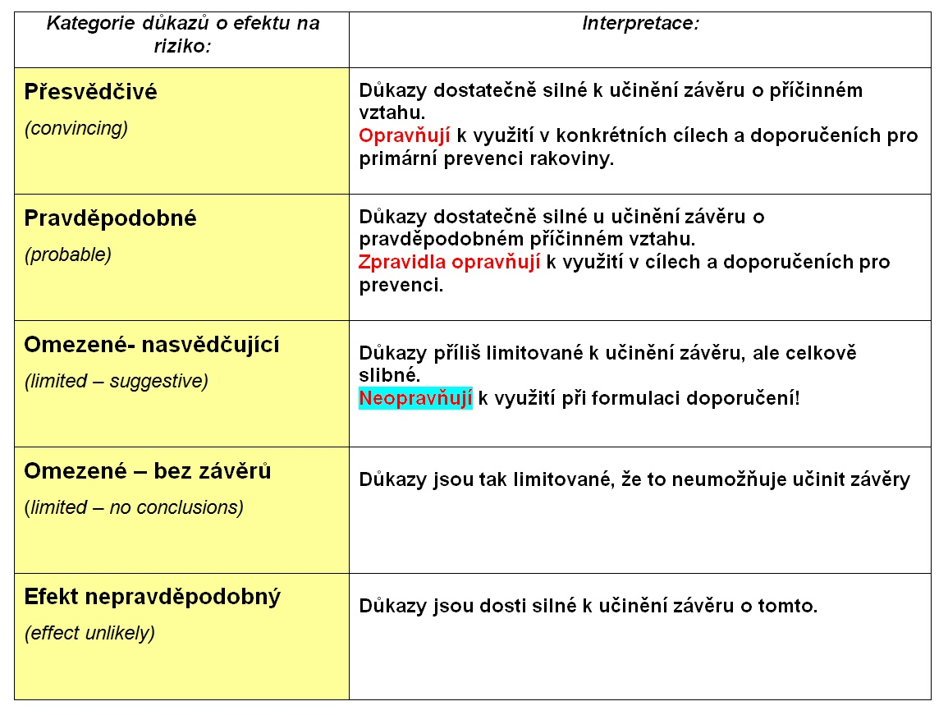
Kategorie důkazů o efektu na riziko (AICR/WCR 2008)
66
Notes:
66

Slide 67
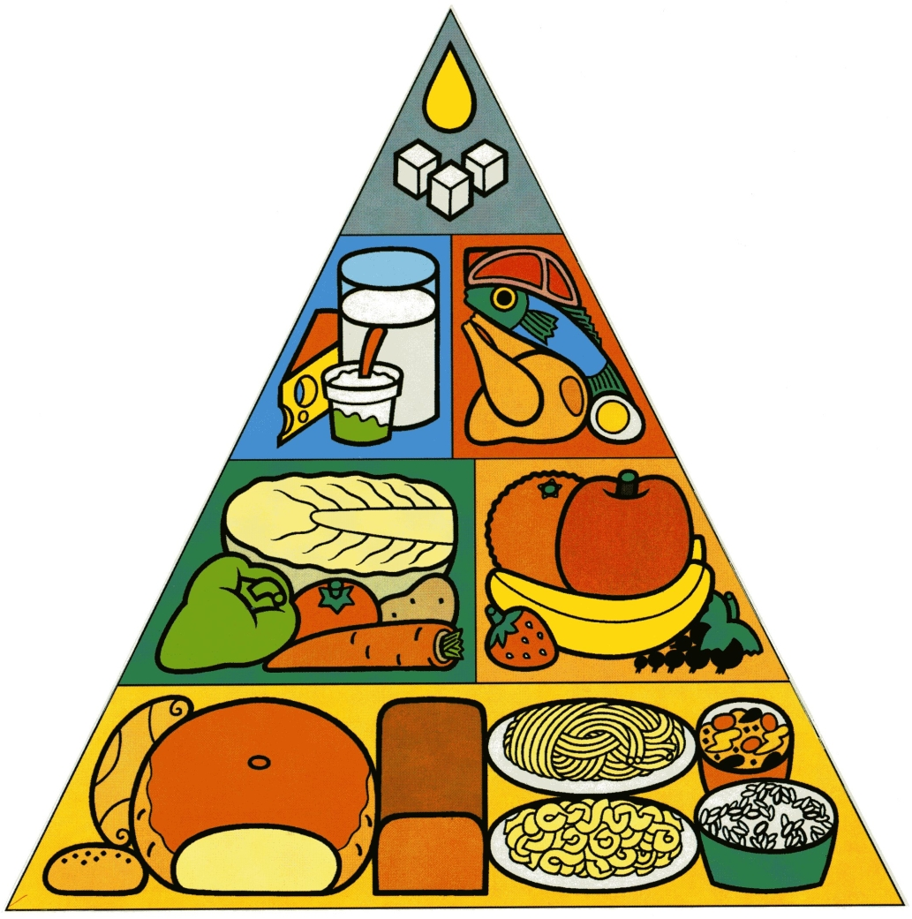
Hodnocené potraviny, výživové faktory
Obiloviny (+ vláknina)
Zelenina, ovoce, luštěniny, ořechy, bylinky
Maso, drůbež, ryby, vejce
Mléko a mléčné výrobky
Tuky a oleje
Cukry, sůl
Voda, ovocné šťávy a ostatní „soft“ nápoje, teplé nápoje
Alkoholické nápoje
Suplementa
Nadváha a obezita
67
Notes:
67

Slide 68
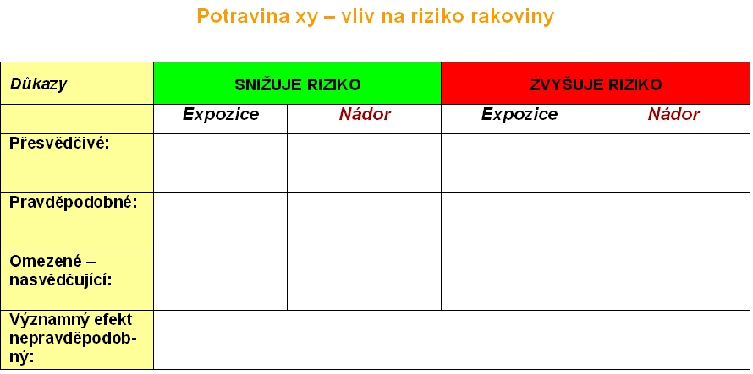
Systém vizualizace efektu výživových faktorů
68
Notes:
68

Slide 69
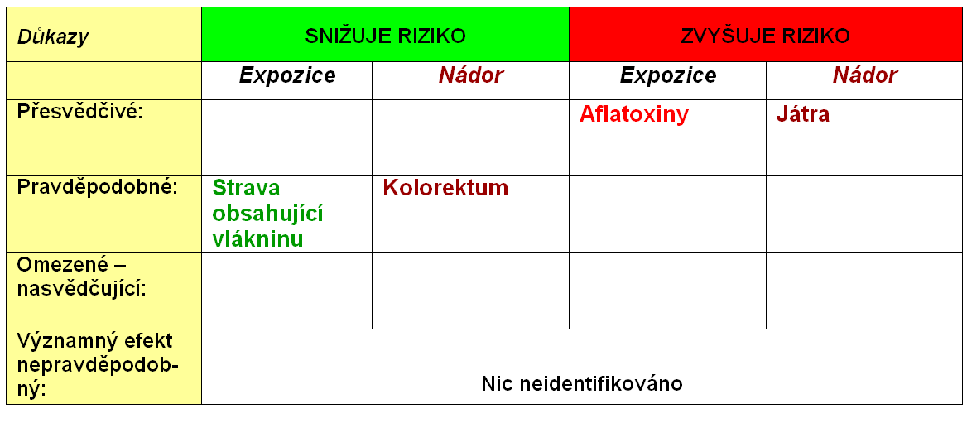
Obiloviny (zrniny), vláknina stravy
69
Notes:
69

Slide 70
70
Notes:
70

Slide 71
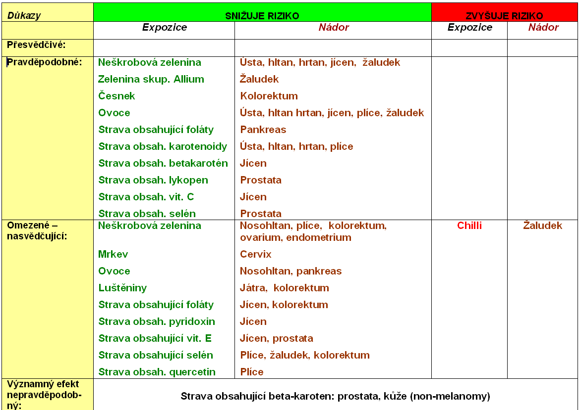
Zelenina, ovoce, luštěniny, ořechy, bylinky, koření
71
Notes:
71

Slide 72
72
Notes:
72

Slide 73
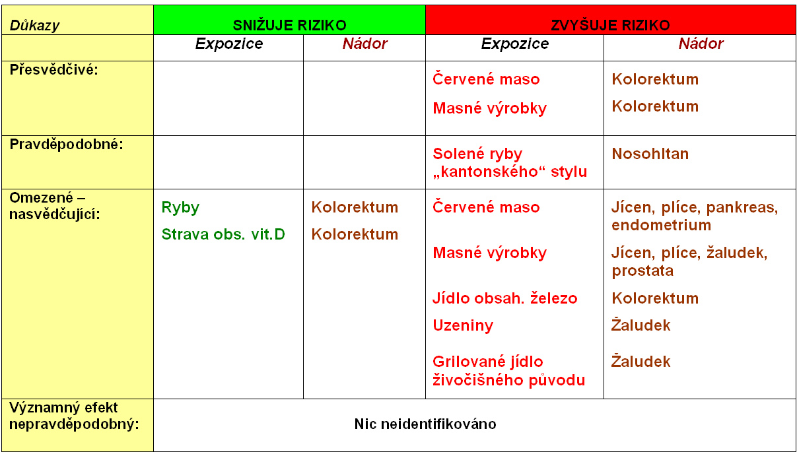
Maso, drůbež, ryby a vejce
73
Notes:
73

Slide 74
74
Notes:
74

Slide 75
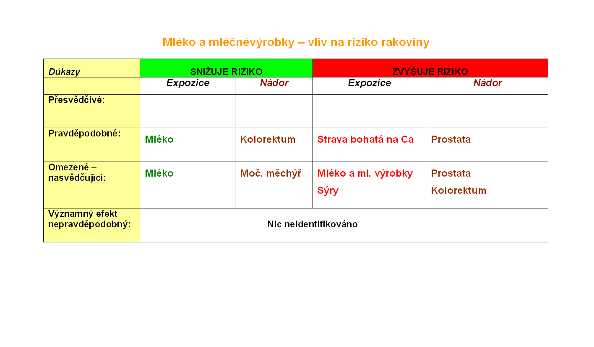
Mléko a mléčné výrobky
75
Notes:
75

Slide 76
76
Notes:
76

Slide 77
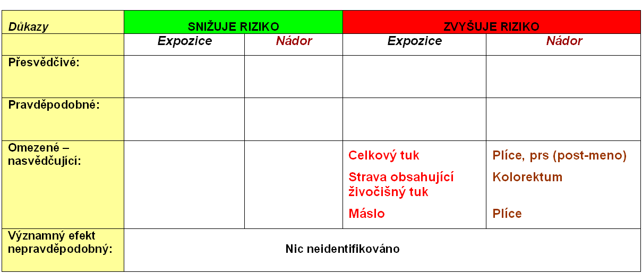
Tuky a oleje
77
Notes:
77

Slide 78
78
Notes:
78

Slide 79
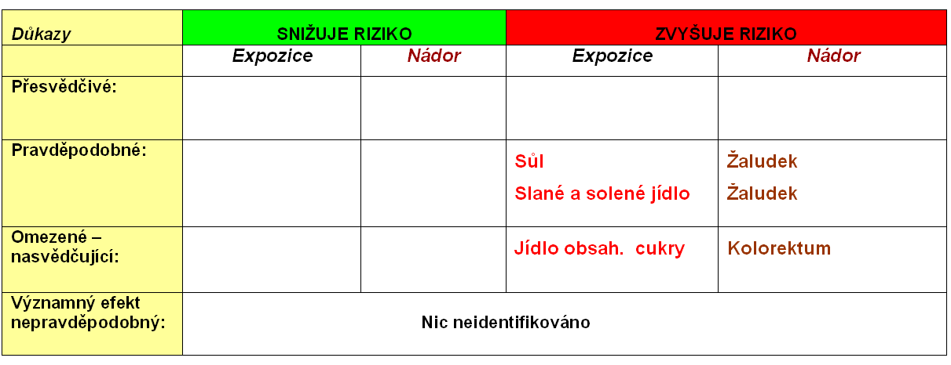
Cukry a sůl
79
Notes:
79

Slide 80
80
Notes:
80

Slide 81
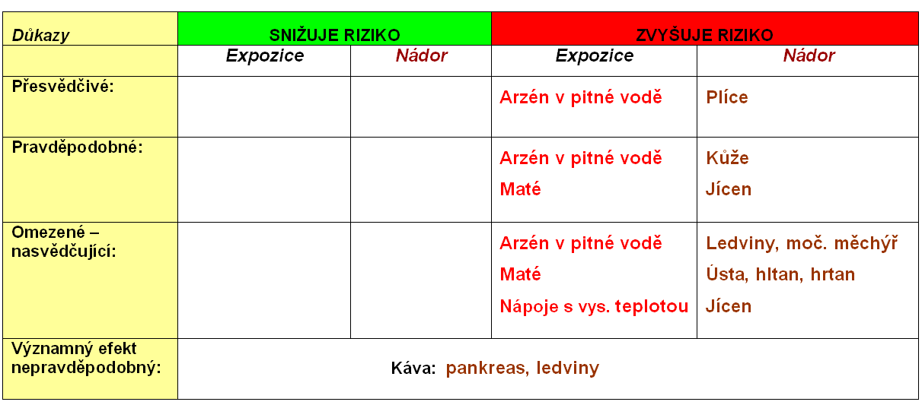
Voda, ovocné šťávy a ostatní „soft“ nápoje, teplé nápoje
81
Notes:
81

Slide 82
82
Notes:
82

Slide 83
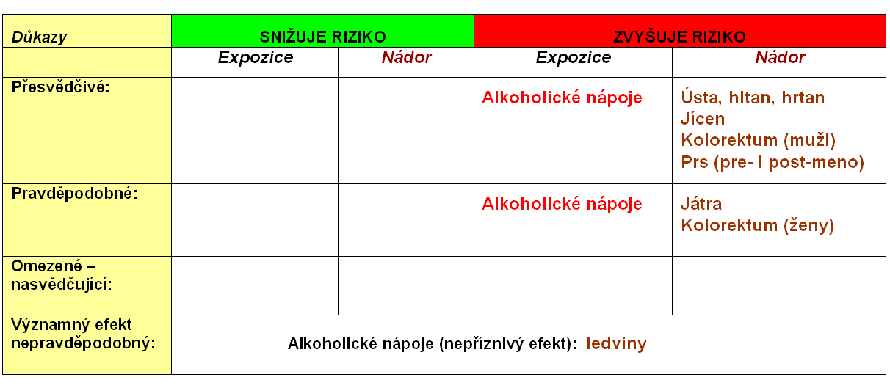
Alkohol
83
Notes:
83

Slide 84
84
Notes:
84

Slide 85
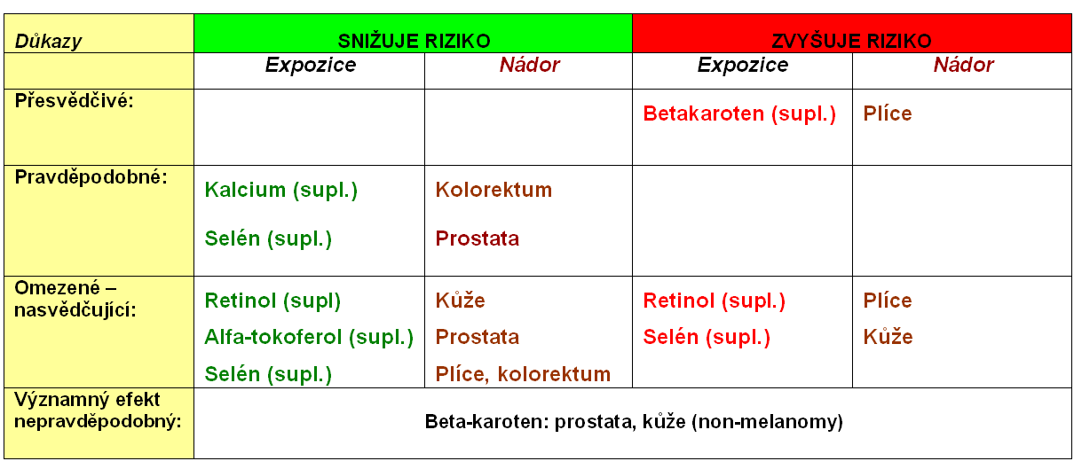
Suplementa
85
Notes:
85

Slide 86
86
Notes:
86

Slide 87
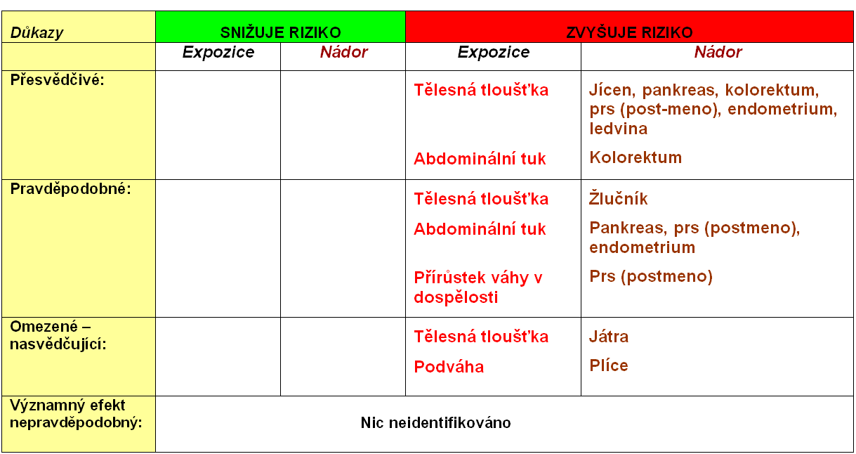
Nadváha a obezita
87
Notes:
87

Slide 88
88
Notes:
88

Slide 89
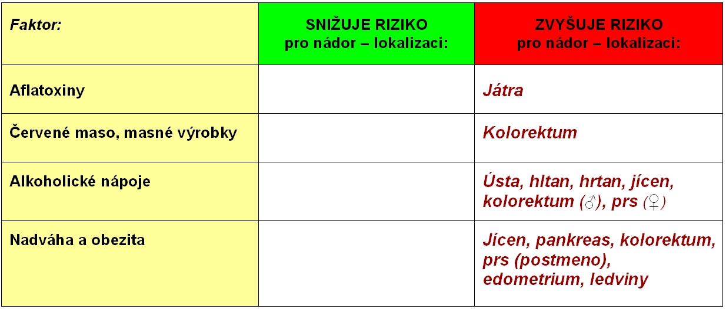
Shrnutí – výživové faktory s přesvědčivými důkazy:
89
Notes:
89

Slide 90
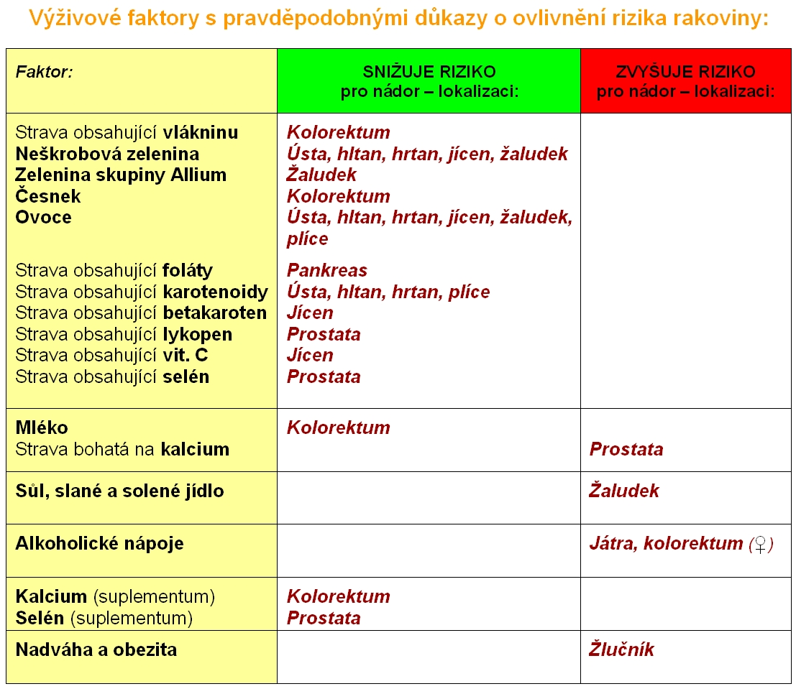
Shrnutí – výživové faktory s pravděpodobnými důkazy:
90
Notes:
90

Slide 91
Physical activity

Slide 92
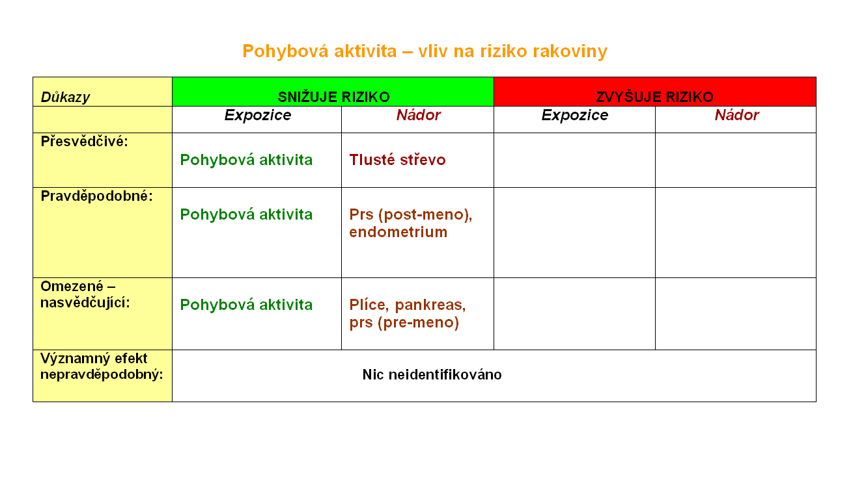

Slide 93
93
Notes:
93

Slide 94

WCR / AICR – Second report - 2007
www.aicr.org
www.dietandcancerreport.org

Slide 95
A co důležité pro riziko není, apod.
Zbytky pesticidů v potravinách
Konzervační a jiné látky, tzv. É-čka
Suplementa, vitamínové přípravky
Umělá sladidla
Káva, čaj
. . . . . . . . . . . . . . . . . . . . . .
Nezaměřovat se na speciální druhy potravin…

Slide 96
Doporučení pro prevenci

Slide 97
WCR / AICR – Second report - 2007
www.aicr.org
www.dietandcancerreport.org

Slide 98
RECOMMENDATION 1
TĚLESNÁ HMOTNOST, TĚLESNÝ TUK
Být co nejvíce štíhlý v rámci normálního rozmezí
Udržovat hmotnost v normálním rozmezí BMI = 18.5 – 25 (WHO)
Pro děti jsou speciální percentilové grafy
Směřovat (přes detství a adoledcenci) aby v dospělosti byla hmotnost k dolnímu konci rozmezí
Vyvarovat se přírůstku hmotnosti a zvýšení obvodu břicha v dospělosti
Populační medián BMI by měl být mezi 21 a 23

Slide 99
RECOMMENDATION 2
POHYBOVÁ AKTIVITA
Být fyzicky aktivní jako součást každodenního života
Mírná fyzická aktivita (ekvivalent rychlé chůze) přinejmenším 30 minut každý den
Po zlepšení kondice se snažit o 60 a více minut mírné aktivity, nebo 30 či více minut intenzivnější aktivity každý den
Limitovat sedavé návyky jako sledování TV
Průměrná PAL by měla být nad 1.6
PAL = celkový energ.výdej x basální metabalosmus, „sedavý“ – sedentary = 1.4

Slide 100
RECOMMENDATION 3
POTRAVINY A NÁPOJE PODPORUJÍCÍ NABÍRÁNÍ VÁHY
Omezit konzumaci energeticky bohatých potravin
Nepít sladké nápoje
Průměrná energetická densita stravy by měla být snížena ke 125 kcal / 100g

Slide 101
RECOMMENDATION 4
ROSTLINNÉ POTRAVINY
Jíst převážně potraviny rostlinného původu
Jíst nejméně 5 porcí (min. 400g) rozmanitosti neškrobové zeleniny a ovoce každý den
Jíst relativně nezpracované cerálie a luštěniny s každým jídlem
Limitovat rafinované škrobové potraviny (refined starchy foods)

Slide 102
RECOMMENDATION 5
ŽIVOČIŠNÉ POTRAVINY
Limitovat konzumaci červeného masa a vyhýbat se konzumaci masných výrobků (processed meat*)
Lidé, kteří jedí červené maso konzumovat méně než 500g týdně, a velmi málo (pokud vůbec) zpracovaného (processed)*
Populační průměrná konzumace červeného masa by neměla přesáhnout 300 g týdně
*Processed = meat preserved by smoking, curing or salting, or addition chemical preservatives

Slide 103
RECOMMENDATION 6
ALKOHOLICKÉ NÁPOJE
Limitovat konzumaci alkoholu
Lidé, kteří jedí konzumují alkohol, omezit konzumaci na max. 2 dávky denně pro muže a 1 dávku pro ženy
*1 dávka = 10-15g etanolu

Slide 104
RECOMMENDATION 7
UCHOVÁVÁNÍ, ZPRACOVÁNÍ, PŘÍPRAVA
(Preservation, Processing, Preparation)
Limitovat konzumaci soli
Vyvarovat se plesnivých potravin
Vyvarovat se solí konzervovaných a slaných potravin, konzervovat potraviny bez použití soli
Limitovat spotřebu soli na méně než 6 g (2.4g sodíku) denně
Nejíst plesnivé potraviny

Slide 105
RECOMMENDATION 8
POTRAVINOVÉ DOPLŇKY
(Dietary Supplemets)
Zaměřit se na naplnění výživových požadavků stravou samotnou
Potravinové doplňky nejsou doporučeny pro prevenci rakoviny

